Slide 1



Trường Tiểu học Đoàn Kết
CHÀO MỪNG QUÝ THẦY CÔ
CÙNG CÁC EM HỌC SINH
ĐẾN VỚI TIẾT HỌC VẦN

Slide 2

Khởi động

Slide 3
đằm thắm
gặp gỡ
thăm thẳm
lắp ráp

Slide 4
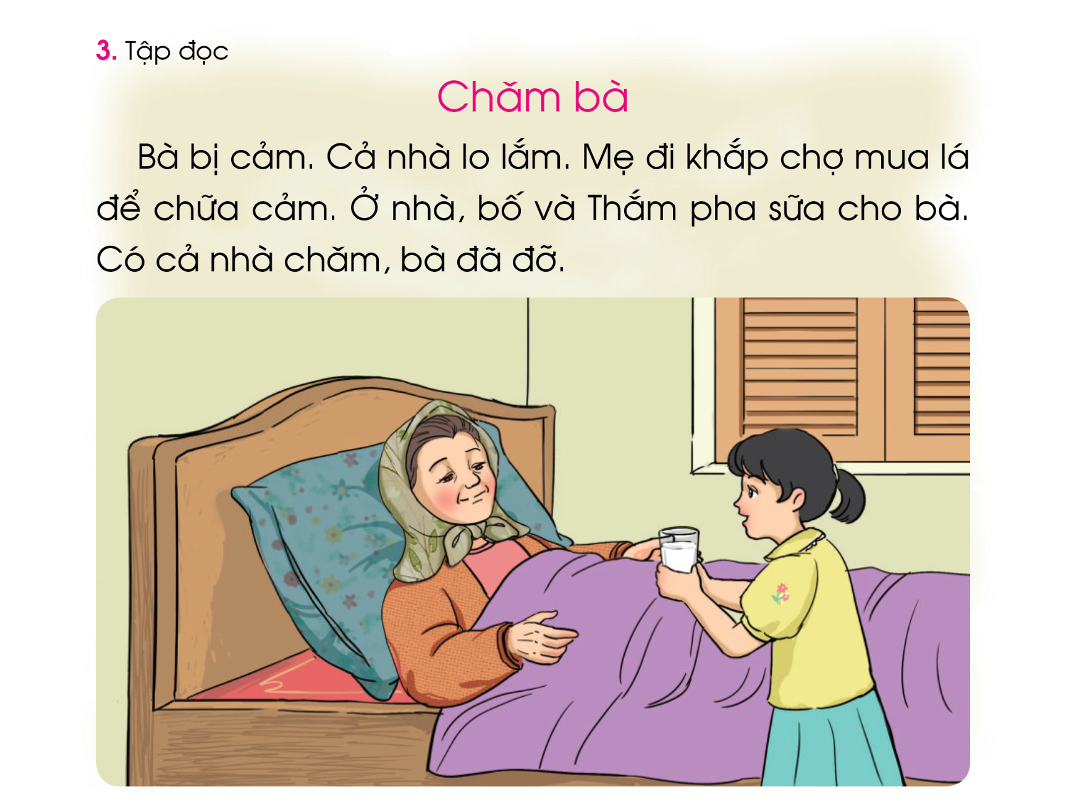

Slide 5
Bài 39
Ôn tập

Slide 6
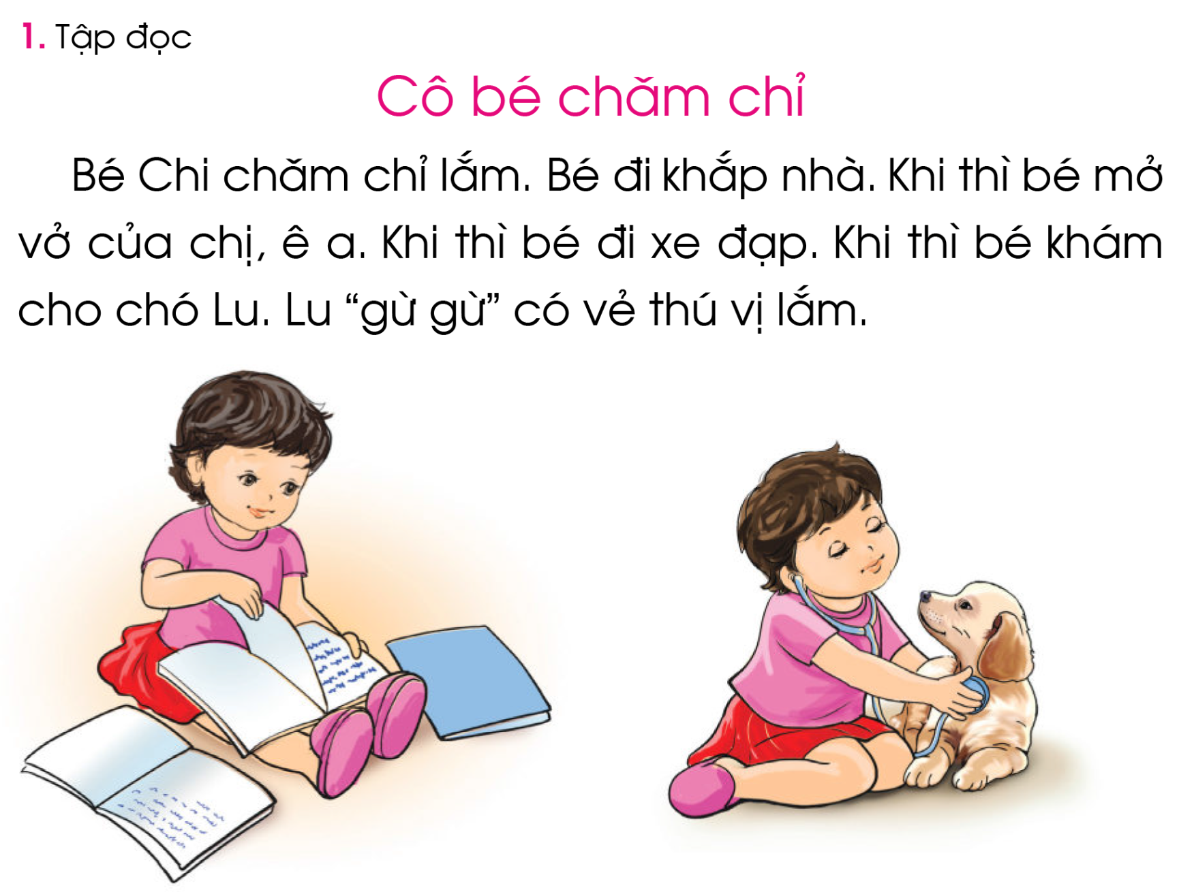

Slide 7
* Luyện đọc từ ngữ
Chăm chỉ, khắp nhà, đi xe đạp, khám, thú vị lắm.

Slide 8
2
3
1
4
5
6

Slide 9
Cô bé chăm chỉ
Bé Chi chăm chỉ lắm. Bé đi khắp nhà. Khi thì bé mở vở của chị, ê a.
Khi thì bé đi xe đạp. Khi thì bé khám cho chó Lu. Chó Lu “gừ gừ” có vẻ thú vị lắm.
1
2

Slide 11
1. Tìm hiểu bài:
Bé Chi chăm chỉ thế nào?
?
Bé đi khắp nhà, khi thì mở vở của chị
đọc ê a; khi thì đi xe đạp; khi thì khám
bệnh cho chó Lu.

Slide 12
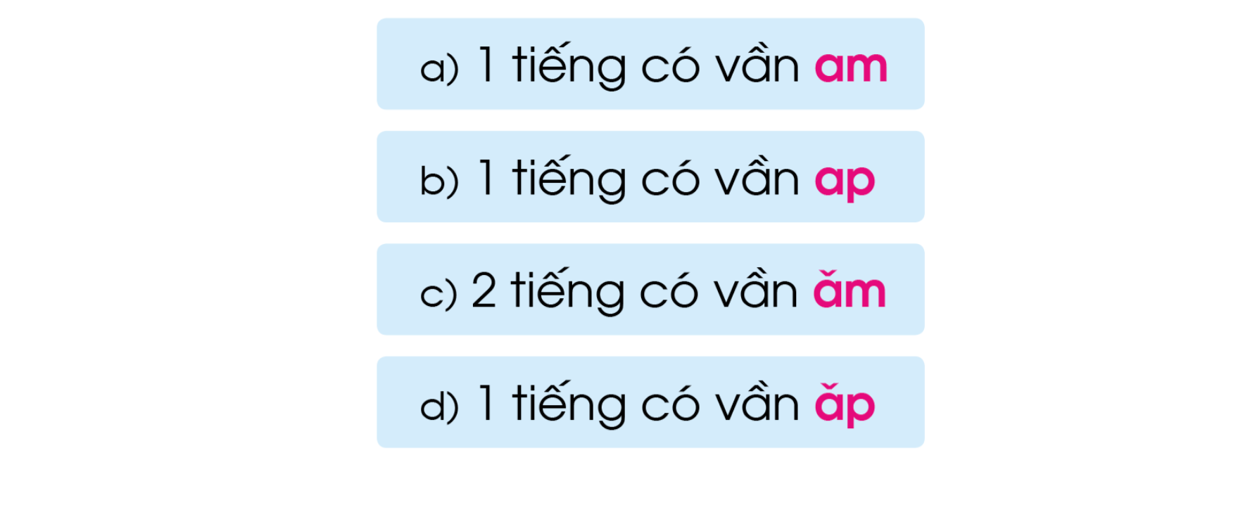
2. Tìm trong bài đọc:

Slide 13
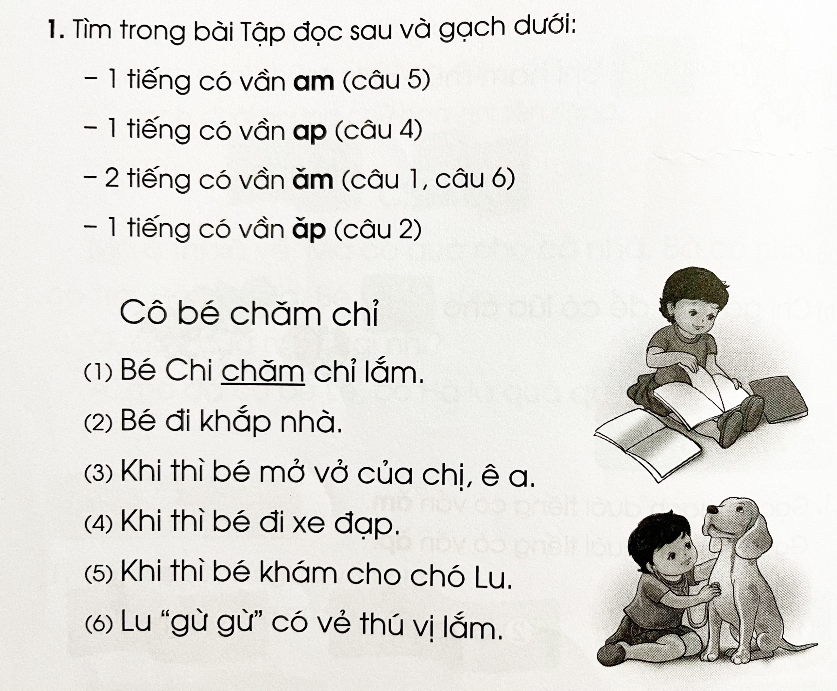

Slide 14
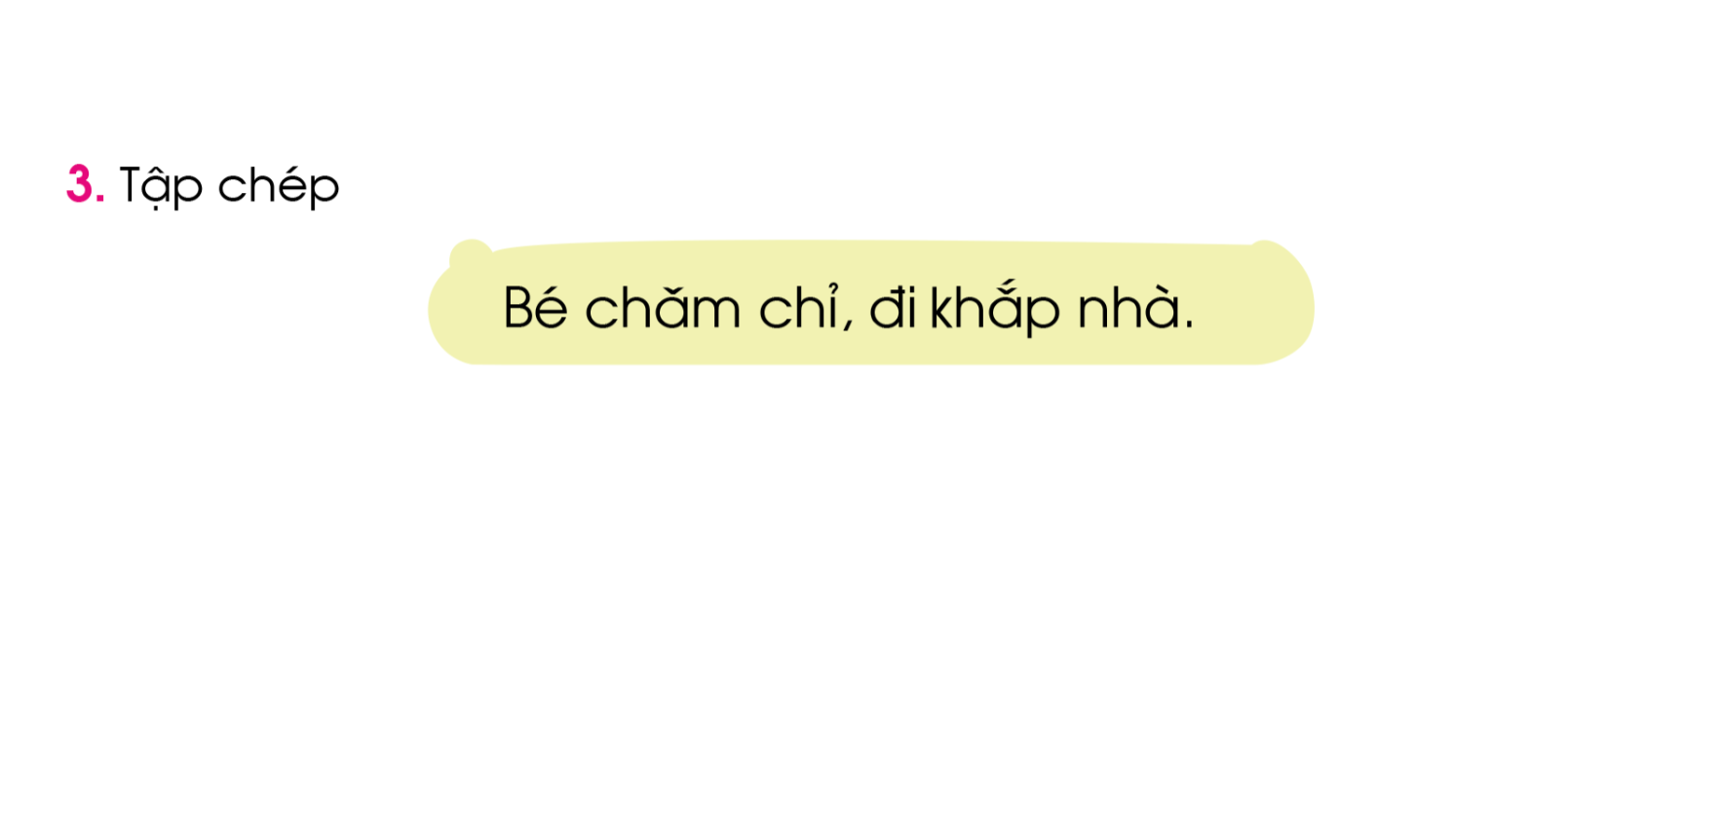

Slide 15
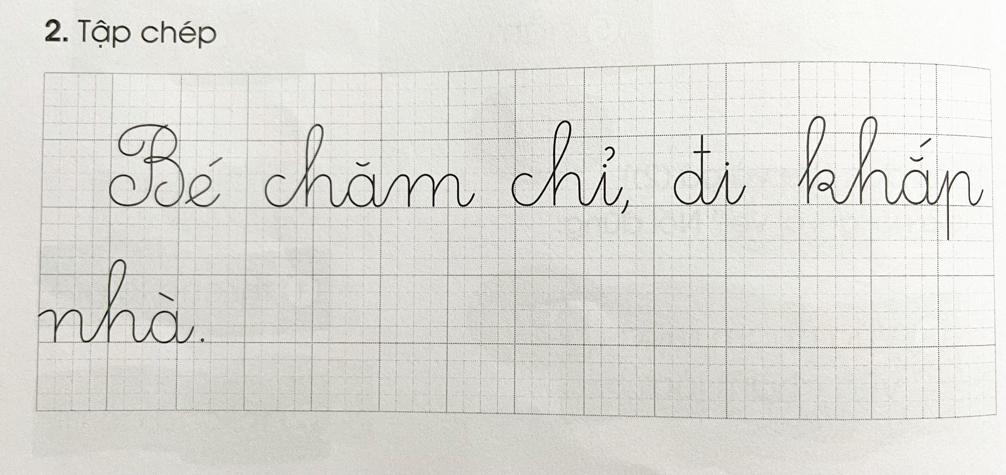

Slide 16
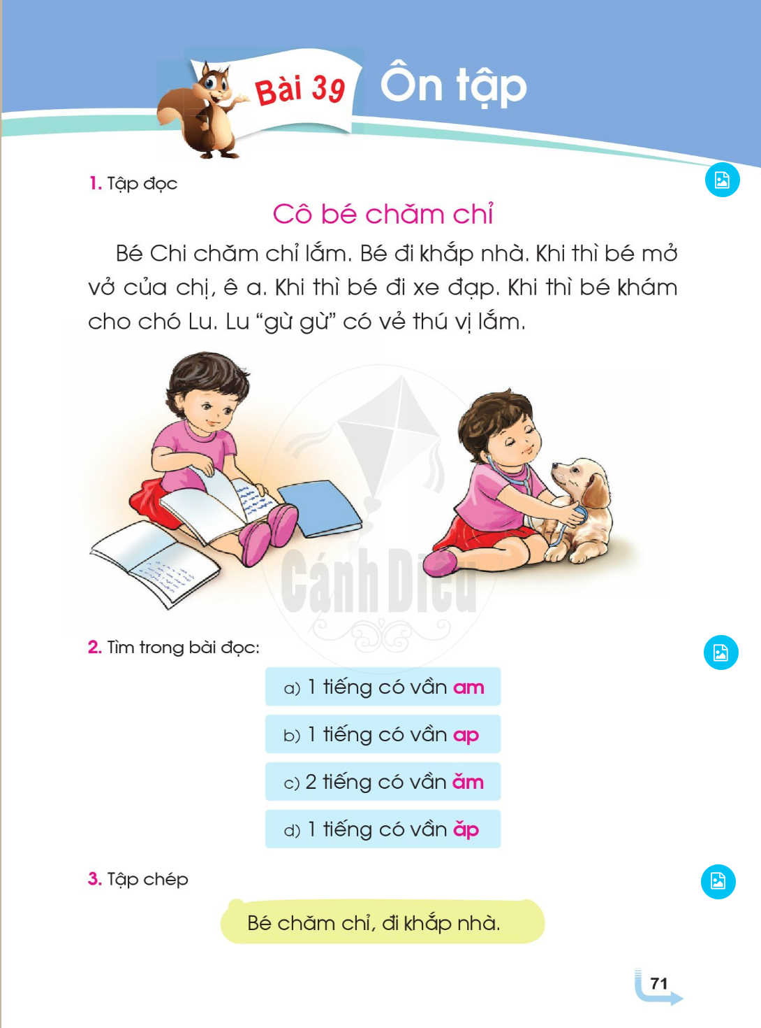

Slide 17
DẶN DÒ
Luyện đọc lại tất cả các bài đọc trong tuần.
Nhờ bố mẹ quay clip đọc bài Cô bé chăm chỉ.
Hoàn thành bài tập trên olm.vn.
Chuẩn bị bài 40: âm – âp.

Slide 18

Chào tạm biệt và hẹn gặp lại các con

